Slide 1

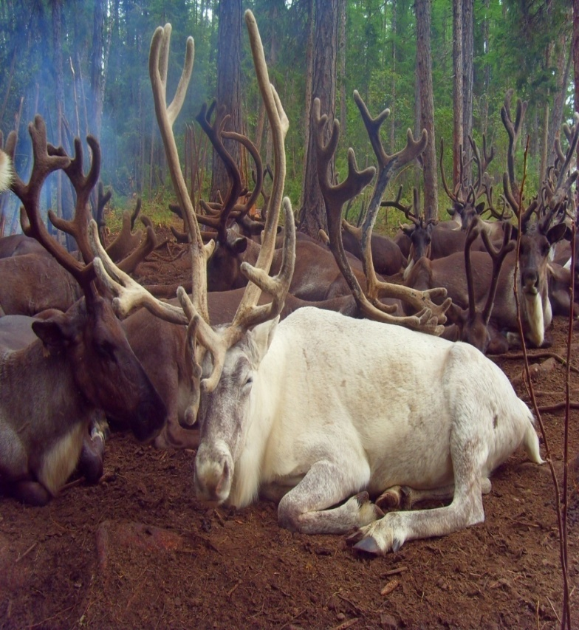
«.
Род Метакар- (Габышевы). –
Название рода происходит от эвенкийского слова, которое может быть связано с природой или качествами моих предков. Они смелые, ловкие охотники и оленеводы. Кочевали по рекам Тяня и Чуорода. Ежегодно охотники из рода Метакар становились «первыми» по добыче соболя и белки. Поэтому их называют «непревзойденными охотниками».

Slide 2
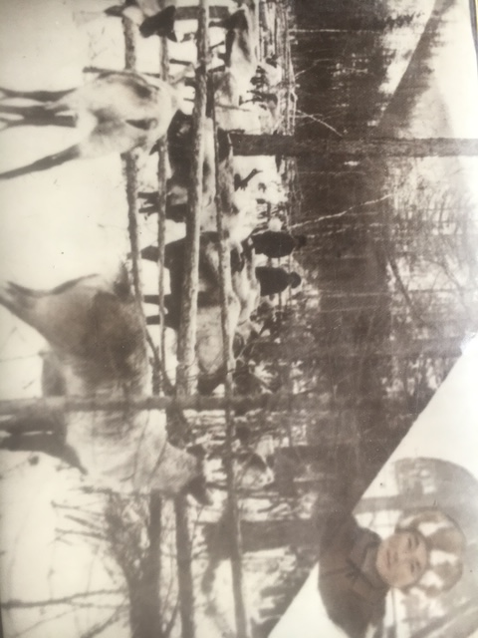
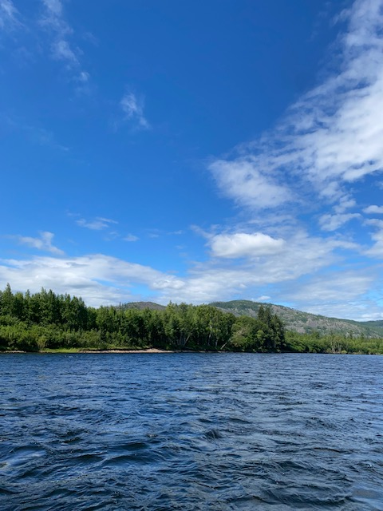
Род Чакагир – (Трынкины.) -(«светлые люди»).
Название говорит о таком качестве человека, как доброта, гостеприимство и открытость.
Представители из этого рода умели договариваться,
были миролюбивыми людьми.
Кочевали по берегам рек Токко и Торго.
Среди них были знатоки эвенкийского фольклора-
это мой прапрадедушка Трынкин Иван Егорович и уважаемые оленеводы.

Slide 3
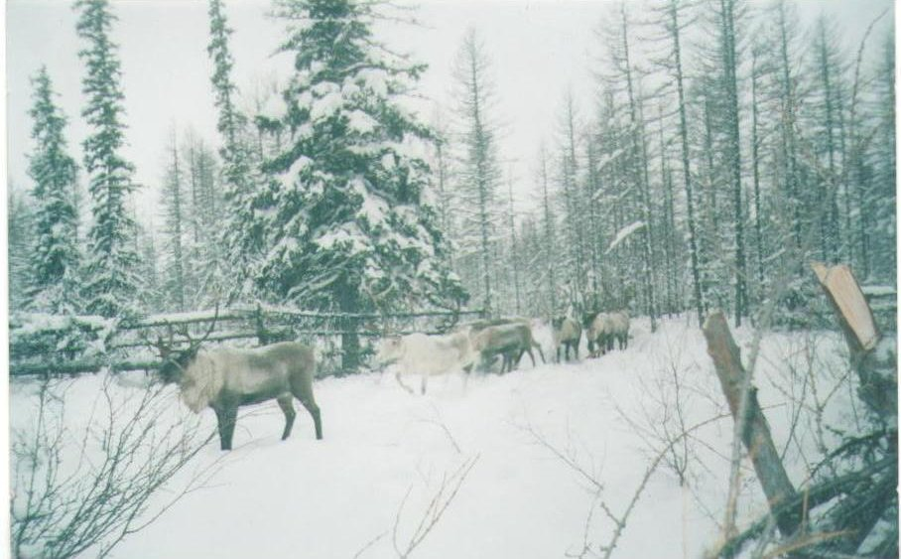

Slide 4
